Slide 1
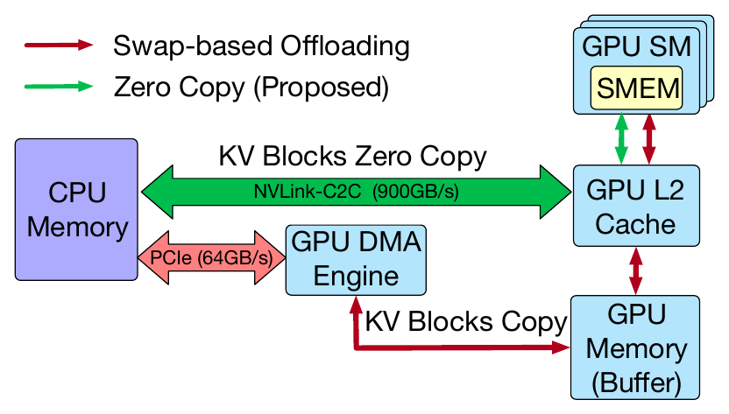
KVC 的软硬协同价值：从计算状态到物理执行
KVC（大模型注意力键值缓存）把可复用计算状态与内存、存储、互联和执行方式联系起来。
软件决定缓存如何表示、放置与使用；底层布局、通道和访问机制决定这些选择能否转化为业务收益。
表示
放置
访问语义
执行
逻辑 KV
→
物理布局
→
物理介质
→
数据路径
→
计算消费
前缀 · Token · 模型层
块粒度 · 连续性 · 层序
显存 · DDR · CXL · SSD
批量搬运 · 直读 · 中转
加速器执行 · 按层就绪
表示 → 布局
块合并、布局转换对接 DMA 批量搬运与地址生成；
减少小传输和描述符，影响有效带宽、TTFT 与有效 QPS。
放置 → 介质
分层放置、亲和分配匹配介质与通道；
影响容量、远端访问及换入换出，关联有效 QPS、
可承载上下文与单次请求成本。
访问语义 → 数据路径
直达、按需读取与地址映射减少搬运字节、
中转次数及内存 / 总线竞争；关联 TTFT，
以及逐层访问场景的 TPOT。
执行 → 计算消费
按层预取、流水与队列优先级减少首层等待、
计算停顿和前后台干扰；关联 TTFT、TPOT、
尾时延与有效 QPS。
DirectKV · OSDI 2026 · 原文 Fig.1（GH200 平台）
红：先拷入显存暂存；绿：内核直读主机内存。主机 DDR 仍参与访问。
KVC 工作汇报 · 2026-10-15
01
Notes:
本页保留逻辑KV、物理布局、物理介质、数据路径和计算消费的递进关系，取消大表格，用论文原图和四段收益传导说明软硬协同。DirectKV的红色路径先将CPU驻留KV复制到HBM暂存，绿色路径让GPU内核直接读取CPU固定页内存，展示物理路径和执行方式可以一起改变。它的主要评测平台是GH200/NVLink-C2C；图内900GB/s等链路参数来自论文，不是我们当前环境实测。主机CPU不执行正文拷贝也不等于绕过主机DDR。右侧仍分别解释表示、放置、访问语义与执行如何影响小传输、有效带宽、工作集容量、中转、首层等待和生成停顿，并关联TTFT、TPOT、尾时延、有效QPS和请求成本。KVC研究因而能够把硬件特性、软件优化和业务指标联系在同一条可分析的链上。
内容依据：D:/codes/reports/kvcache/unified_kv_memory/讨论稿/KVC 软硬结合研究方向.md；KVC 软硬结合研究路径 2.md；ChatGPT对话“KVC底层优化价值”（6ac856aa-d94c-83e8-a0dc-6db23cb47568）；V10关键技术汇报。讨论材料用于研究框架，不作为已完成成果。
Strata: Hierarchical Context Caching for Long Context Language Model Serving，OSDI 2026，https://www.usenix.org/conference/osdi26/presentation/xie-zhiqiang ；Bidaw: Enhancing Key-Value Caching for Interactive LLM Serving via Bidirectional Computation–Storage Awareness，FAST 2026，https://www.usenix.org/conference/fast26/presentation/hu-shipeng ；DualPath: Accelerating Agentic LLM Inference by Harvesting Disaggregated KV-Cache Storage I/O，SIGCOMM 2026，https://conferences.sigcomm.org/sigcomm/2026/program/papers/ 。官方页面机制信息于本次汇报修订过程中核对，外部论文数字未移作本项目结果。
图片均来自本地论文解构的原图，未重绘、未裁切：DirectKV原文Fig.1，OSDI2026，No Buffer, No Bottleneck: Efficient Zero-Copy KV Cache Offloading for Long-Context LLMs，https://www.usenix.org/conference/osdi26/presentation/luo ；Strata原文Fig.6，PDF第7页；DualPath原文Fig.4，PDF第5页。原始论文PDF与图注已对照核查。DirectKV仅作为GH200/NVLink-C2C硬件场景的机制示例，主机DDR仍在路径中，图上带宽参数不是本项目实测。

Slide 2

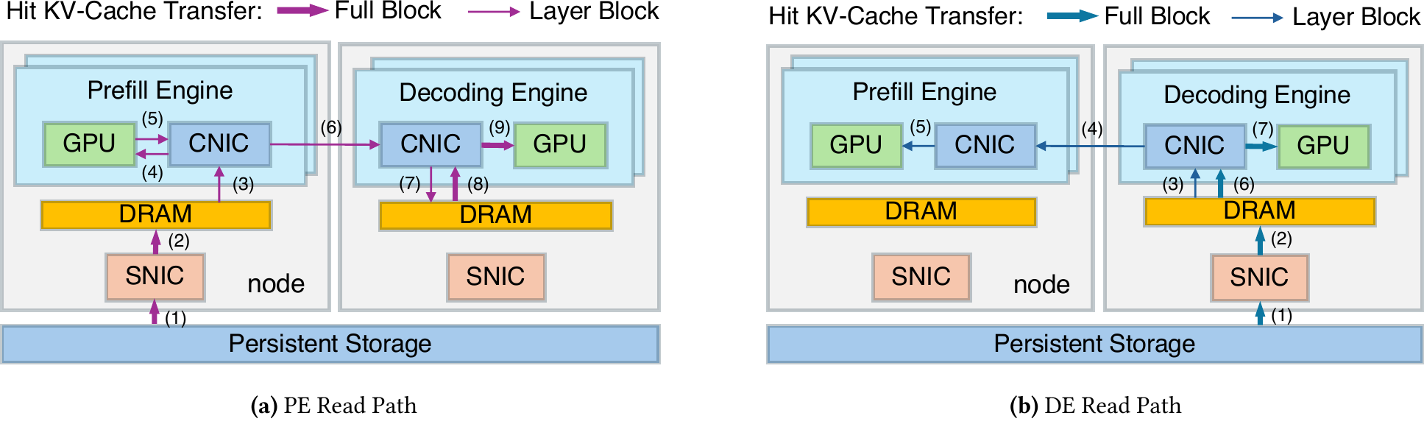
技术探索方向：从物理机制推演到收益场景与指标
TTFT：首字响应时间；TPOT：每个输出 Token 耗时；有效 QPS：满足服务目标的每秒完成请求数。
布局解耦：匹配计算和传输的不同粒度
双路径加载：按拓扑利用闲置通道
Strata · OSDI 2026 · Fig.6：GPU 按层计算，主机按页组织传输。
DualPath · SIGCOMM 2026 · Fig.4：从预填充端或解码端加载 KV。
优化方向 | 软件 / 硬件机制 | 收益场景 | 微观变化与收益传导 | 收益指标
元数据快路径 与稳定描述符 | 共享内存检索、批量查询； 复用注册信息和地址描述符 | 高复用且加载快； 查询服务接近饱和的高并发 | 查询往返、注册和处理开销减少 → 同步等待与控制面排队减少 | 缩短 TTFT、P99 TTFT 提高有效 QPS
布局转换 与批量搬运 | 计算 / 传输布局解耦； 连续块聚合、批量 DMA 提交 | 长前缀恢复； KV 碎片多、小传输密集 | 小 I/O、描述符和提交次数减少 → 有效带宽提高，加载等待缩短 | 缩短 TTFT 提高有效 QPS
放置策略 与多通道利用 | 分层放置、亲和分配与带宽分片； 拓扑感知选路、通道负载均衡 | 多内存通道、多网卡； 链路负载不均或容量受限 | 跨域访问和热点通道排队减少 → 可用容量与聚合带宽更充分利用 | 缩短 TTFT、尾时延 提高有效 QPS
按需直达 与按层流水 | 设备 DMA 减少主机中转； 按需访问、预取与计算重叠 | 外部 KV 恢复； 生成中需要逐层召回的场景 | 中转、无效搬运和首层等待减少 → 数据等待与计算停顿减少 | 缩短 TTFT 逐层召回场景改善 TPOT
动态选路 与前后台控制 | 加载 / 重算成本比较； 优先级队列、限速与退避 | 低复用、拥塞链路； 前台推理与后台搬运混压 | 不划算的拉取与共享资源竞争减少 → 请求等待和生成干扰降低 | 改善 TTFT、TPOT 与 P99 提高有效 QPS
实测图表占位：优化开关前后的物理开销与 TTFT / TPOT 对照
KVC 工作汇报 · 2026-10-15
02
Notes:
第二页用两张论文机制图补充优化方向。Strata的图六直接展示GPU计算布局和主机传输布局可以不同；连续传输仍须与计算消费时序衔接。DualPath的图四展示数据可以先经预填充端或解码端进入，再在引擎间交付，从而利用不同物理通道。下方五方向矩阵沿用前版已确认内容，继续说明每条软件与硬件机制对应的业务场景、微观变化和TTFT、TPOT、尾时延、有效吞吐。元数据快路径重点面向短同步路径或控制服务接近饱和的工况；直达和流水改善TPOT仍限于逐层召回等数据等待进入生成关键路径的场景。Bidaw关于加载时延进入调度的洞察仍作为选路与资源控制方向的参考。外部论文图片只提供机制依据，不表示本项目已经实现同样通路或取得论文收益。
内容依据：D:/codes/reports/kvcache/unified_kv_memory/讨论稿/KVC 软硬结合研究方向.md；KVC 软硬结合研究路径 2.md；ChatGPT对话“KVC底层优化价值”（6ac856aa-d94c-83e8-a0dc-6db23cb47568）；V10关键技术汇报。讨论材料用于研究框架，不作为已完成成果。
Strata: Hierarchical Context Caching for Long Context Language Model Serving，OSDI 2026，https://www.usenix.org/conference/osdi26/presentation/xie-zhiqiang ；Bidaw: Enhancing Key-Value Caching for Interactive LLM Serving via Bidirectional Computation–Storage Awareness，FAST 2026，https://www.usenix.org/conference/fast26/presentation/hu-shipeng ；DualPath: Accelerating Agentic LLM Inference by Harvesting Disaggregated KV-Cache Storage I/O，SIGCOMM 2026，https://conferences.sigcomm.org/sigcomm/2026/program/papers/ 。官方页面机制信息于本次汇报修订过程中核对，外部论文数字未移作本项目结果。
图片均来自本地论文解构的原图，未重绘、未裁切：DirectKV原文Fig.1，OSDI2026，No Buffer, No Bottleneck: Efficient Zero-Copy KV Cache Offloading for Long-Context LLMs，https://www.usenix.org/conference/osdi26/presentation/luo ；Strata原文Fig.6，PDF第7页；DualPath原文Fig.4，PDF第5页。原始论文PDF与图注已对照核查。DirectKV仅作为GH200/NVLink-C2C硬件场景的机制示例，主机DDR仍在路径中，图上带宽参数不是本项目实测。

Slide 3
下一步工作安排
推进现有控制面、数据面原型测试，并把发现的物理瓶颈整理为软硬协同研究课题。
工作方向 | 近期工作 | 重点工况 | 观察指标与交付
控制面优化 | 复核检索基线与统计口径； 补充查询、注册、提交和排队的耗时分解 | 低载、高复用快加载； 控制服务接近饱和 | 查询 / 提交开销、TTFT、P99 检索对照与在线影响分析
数据面优化 | 比较业务块粒度、连续程度和提交方式； 对照直达、中转与按层流水的实际开销 | 长前缀、碎片化 KV； 多通道与逐层召回 | 搬运字节、有效带宽、首层等待 加载分解及 TTFT / TPOT 对照
组合与混压 | 在代表工况组合有效机制； 记录前台推理与后台搬运的实际通路和资源使用 | 正常 / 拥塞网络； 纯前台与固定后台负载 | TTFT、TPOT、有效 QPS 后台进度及资源代价
软硬协同研究 | 按表示、放置、访问和执行梳理瓶颈； 评估布局转换、稳定描述符、拓扑与队列能力 | 依托现有设备和原型； 对应具体访问粒度与消费方式 | 机制—物理开销—业务指标映射 共性能力清单与候选课题
三周推进安排
第 1 周：基线与瓶颈
第 2 周：单项与场景
第 3 周：组合与汇总
统一比较条件，复核检索与通信记录；
测清查询、提交、搬运和同步分别耗时多少。
分别切换优化机制，测试代表场景；
把物理开销变化与请求时延、吞吐对应起来。
复测重点结果，补充组合和混压对照；
汇总收益场景、资源代价、问题和研究线索。
KVC 工作汇报 · 2026-10-15
03
Notes:
后续工作仍是定期进展汇报的安排，不设置阶段审批或开发门禁。控制面补齐检索、注册、提交与排队分解，并对照低载和高并发场景；数据面比较块粒度、连续性、设备路径及流水，观察加载等待和逐层召回停顿；组合与混压测试同时看前台指标、后台进度和资源代价。软硬研究使用第一页的递进关系，把反复出现的瓶颈对应到布局转换、稳定描述符、地址与拓扑、队列和完成通知等能力。以现有设备和原型为起点，分清软件参数调整、已有硬件能力利用，以及真正需要进一步体系结构研究的问题。三周保持第一周基线与瓶颈、第二周单项与场景、第三周组合与汇总的推进节奏，形成可解释的数据图表与课题线索。
内容依据：D:/codes/reports/kvcache/unified_kv_memory/讨论稿/KVC 软硬结合研究方向.md；KVC 软硬结合研究路径 2.md；ChatGPT对话“KVC底层优化价值”（6ac856aa-d94c-83e8-a0dc-6db23cb47568）；V10关键技术汇报。讨论材料用于研究框架，不作为已完成成果。
Strata: Hierarchical Context Caching for Long Context Language Model Serving，OSDI 2026，https://www.usenix.org/conference/osdi26/presentation/xie-zhiqiang ；Bidaw: Enhancing Key-Value Caching for Interactive LLM Serving via Bidirectional Computation–Storage Awareness，FAST 2026，https://www.usenix.org/conference/fast26/presentation/hu-shipeng ；DualPath: Accelerating Agentic LLM Inference by Harvesting Disaggregated KV-Cache Storage I/O，SIGCOMM 2026，https://conferences.sigcomm.org/sigcomm/2026/program/papers/ 。官方页面机制信息于本次汇报修订过程中核对，外部论文数字未移作本项目结果。

